Slide 1


1조
임수한 장보은 고소현
프로젝트기반 프론트엔드
웹 & 앱 SW 개발자 양성과정

Slide 2
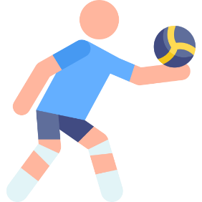
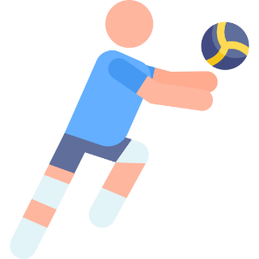
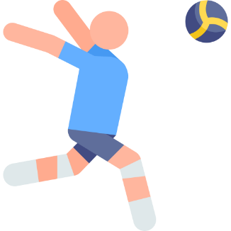
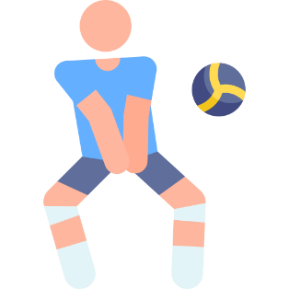

CONTENTS
1
2
3
4
조원 소개
업무 분담
현 사이트 분석
경쟁사 분석
디자인 방향성
- 페르소나
- 톤앤매너
- 폰트
와이어프레임
비포 & 애프터
Q & A
마무리
디자인

Slide 3
1
1조
조원 소개
업무 분담

Slide 4



조원 소개
업무 분담
임수한
별명 : 비실이
장보은
별명 : 비실이2
고소현
별명 : 꼬소
사이트
STATS (sub)
TICKET (sub)
PPT
- PPT 구성
사이트
CLUB (sub)
GAME (sub)
최종 취합
PPT
- SWOT 자료 분석
사이트
MAIN
TEAM (sub)
MEDIA (sub)
PPT
PPT 디자인
SWOT 자료 분석

Slide 5
2
SWOT 분석
현 사이트 : 정관장 REDSPARKS
경쟁사 : 네이버 스포츠

Slide 6


2
현 사이트
정관장 REDSPARKS 프로배구단
- 1988년 창단
- 2005년 2월 15일 프로 출범
- 대전광역시
- 충무체육관
원래 공식홈페이지가 따로 존재하였지만 리뉴얼 이후 프로배구연맹인 KOVO 홈페이지 안으로 통합되었다.

Slide 7
2
정관장 REDSPARKS
S
W
자료가 방대하여 다양한 팀과 비교가 쉽다.
티켓 구매는 무조건 한국배구연맹 사이트 이용해야한다.
배구에 관심이 많은 사용자에게
정보가 많아 가독성이 떨어진다.
정보가 많아 강조해야 할 부분을 확인하기 어렵다.
사이트가 무거워 로딩이 오래 걸린다.
통합사이트에 들어가 있어 다른 팀들과의 구성이 똑같아 아쉽다.
O
T

Slide 8
2
SWOT
W
정보가 많아 가독성이 떨어진다.
정보가 많아 강조해야 할 부분을 확인하기 어렵다.
사이트가 무거워 로딩이 오래 걸린다.
통합사이트에 들어가 있어 다른 팀들과의 구성이 똑같아 아쉽다.

Slide 9
2
SWOT
O
개인화 된 콘텐츠를 제공할 수 있다.
티켓 구매를 위해 KOVO 에 방문해야 한다.
응원 팀 상품을 사기 위해서 KOVO 사이트에 방문해야 한다.
정관장만을 위한 컨텐츠를 추가할 수 있다.

Slide 10
2
SWOT
T
경쟁사 네이버 스포츠가 압도적인 인지도와 접근성을 가지고 있다.
티켓 구매를 할 때 통합사이트 안에 있다보니 KOVO 사이트에 가입을 해야해 접근성이 떨어진다.

Slide 11
네이버스포츠
SWOT

Slide 12
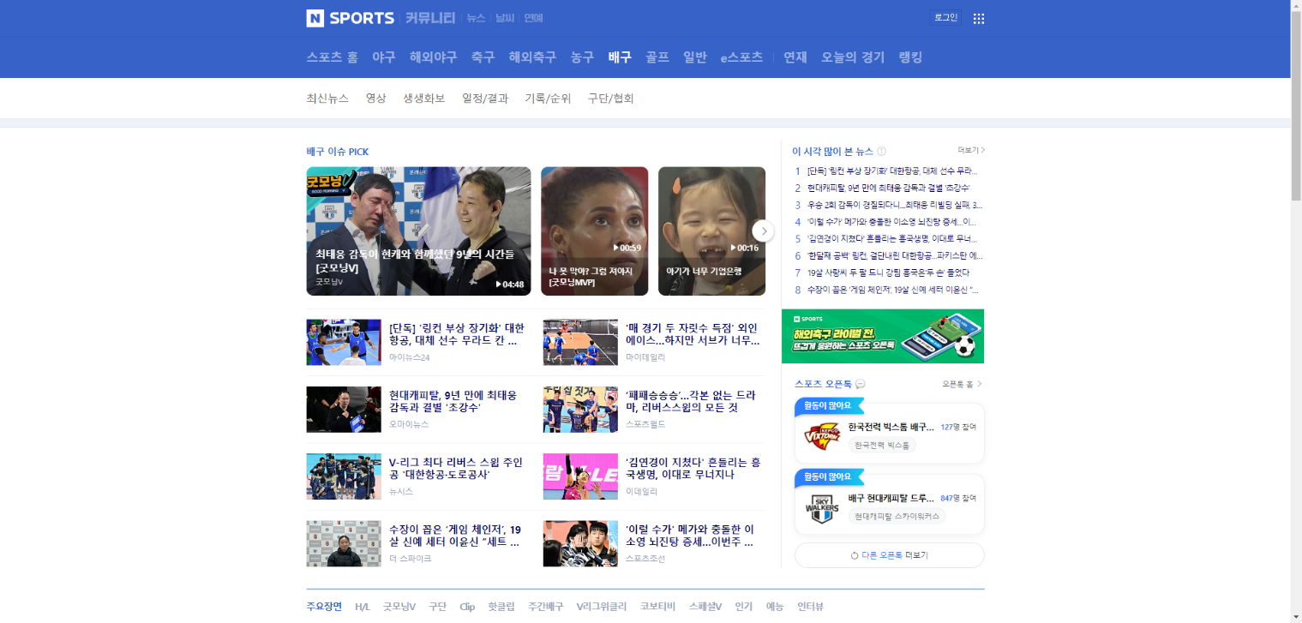
2
경쟁사 분석
: 네이버 스포츠

Slide 13


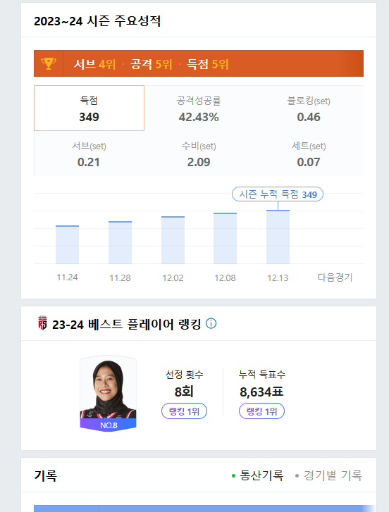
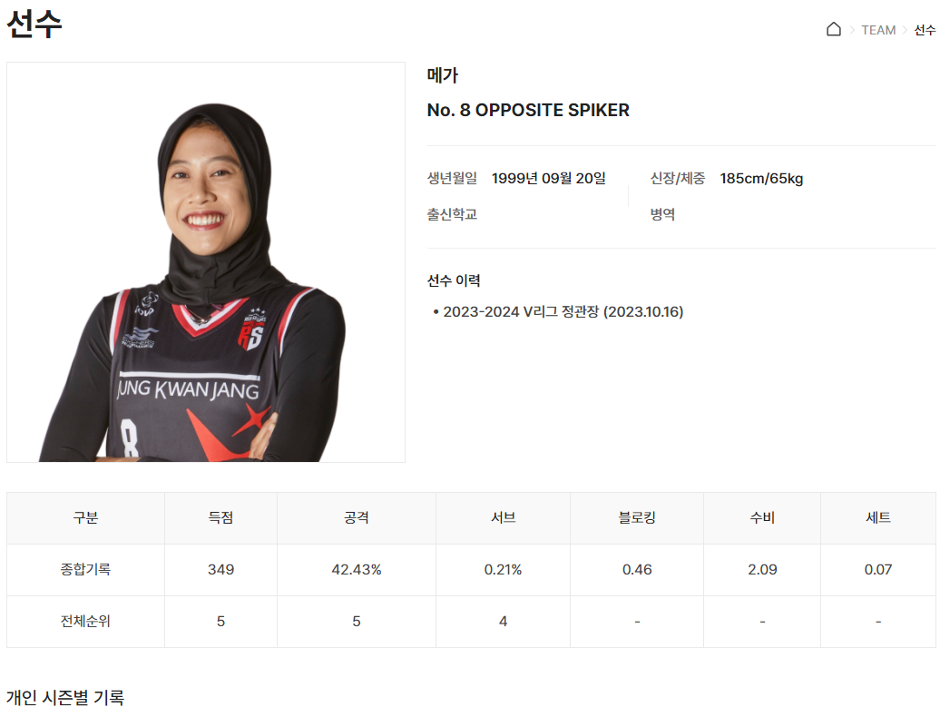
2
S
SWOT

Slide 14
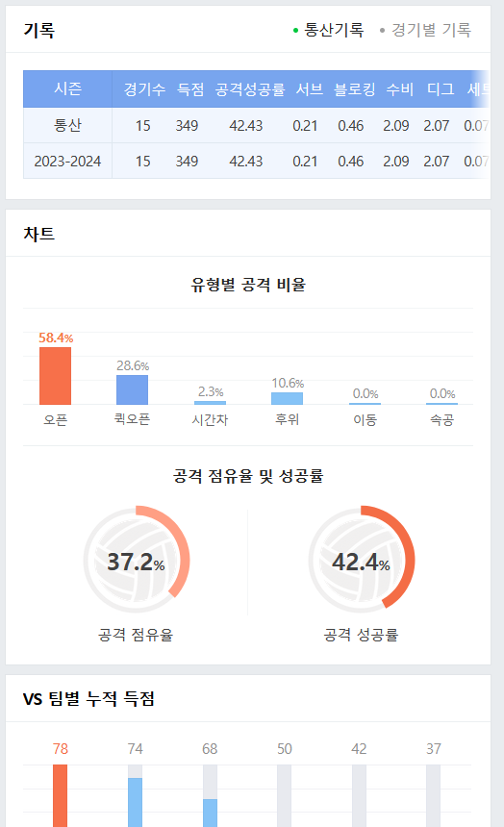
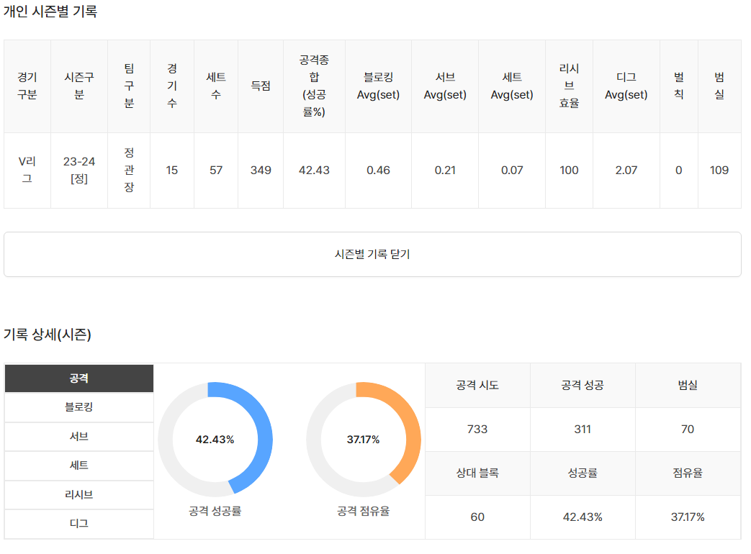
2
S
SWOT
네이버 스포츠 페이지 가독성 높은 Layout 구성
네이버 스포츠 페이지 차트(막대 그래프, 원 등) 활용하여 정보의 가시성 향상

Slide 15
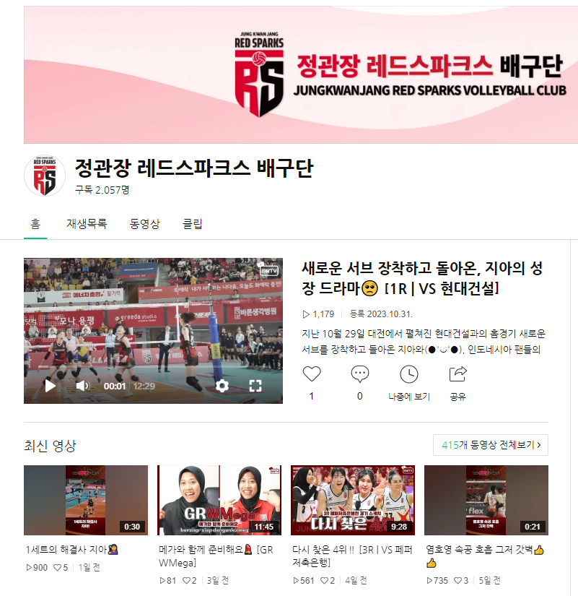
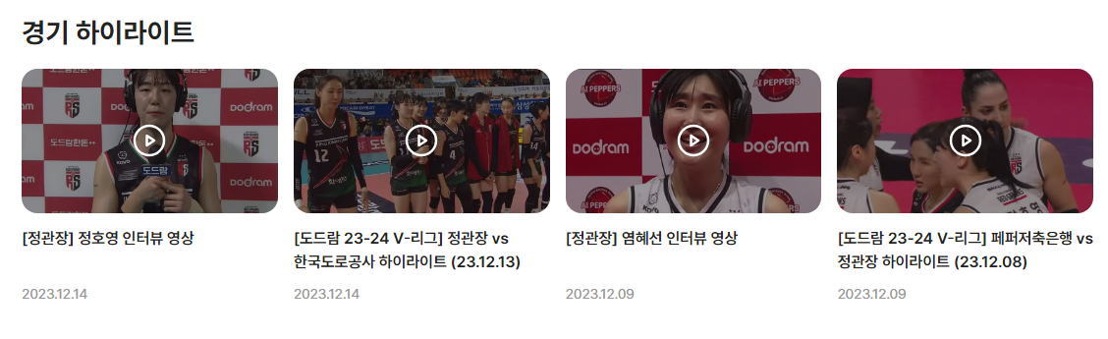
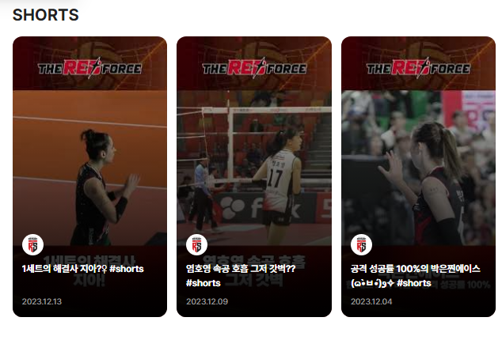
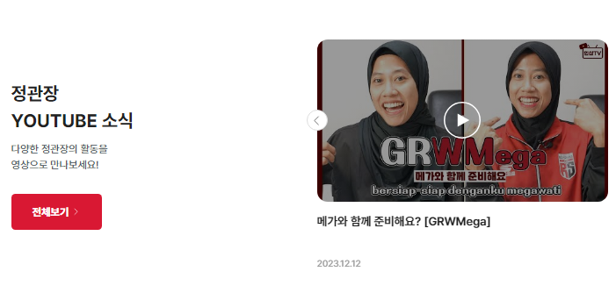
2
S
SWOT
경기 하이라이트 : 네이버 영상 자료 활용 중
Shorts : Youtube 자료 활용 중

Slide 16
3
디자인 방향성
페르소나
포지셔닝
톤앤매너
벤치마킹

Slide 17




3
디자인 방향성
한국에서 대학교를 나와 한국 상품을
인도네시아로 수출 업무를 담당하고 있습니다.
마케팅 업무를 담당하다보니 SNS에 관심이 많습니다.
특별히 스포츠를 좋아하진 않지만 업무에 대한 열정이 높고 우리나라 선수를 응원하면서 같이 상품을 팔 수 있는 방법에 대한 고민이 있습니다.
페르소나
이름 띠따이
나이 28
국적 인도네시아
직업 마케터
서비스 사용 배경
정관장 홈페이지에서 메가 선수 영상 및 타선수들 정보 수집
타 팀 콘텐츠 정보 수집
자주 사용하는 웹 / 앱
#SNS
#컨텐츠
#분석가
#워커홀릭

Slide 18
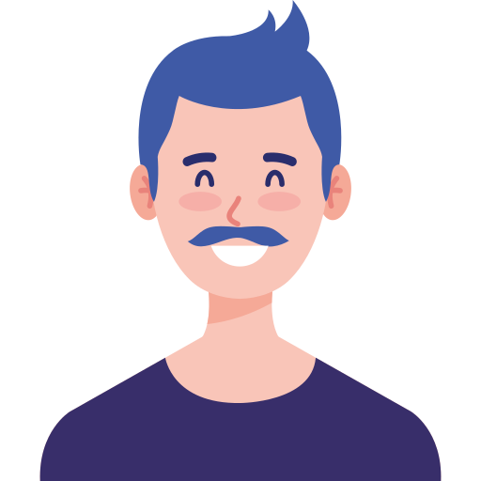


3
디자인 방향성
고등학교 때 배구 동아리를 하였다. 배구팀 주장도 하면서 배구에 즐거운 학창 시절을 경험했다.
현재 고등학교 교사가 된 이후 학교 배구팀 담당 선생님이 됐고 연고지의 프로배구팀인 정관장을 응원하고 있다.
스포츠에 관심이 많으며 E성향이다.
페르소나
이름 백종원
나이 32
국적 한국
직업 대전 고등 교사
서비스 사용 배경
홈경기 배구 경기 정보
티켓 구매
자주 사용하는 웹 / 앱
#활동적
#적극적
#애향심
#스포츠맨

Slide 19
3
디자인 방향성
포지셔닝
정관장 레드스파크스
네이버 스포츠

Slide 20

3
CONCEPT
TONE
&
MANNER
보조색 : #F28695
주조색 : #D91833
……........
……........
……........
강조색 : #601b1b

Slide 21
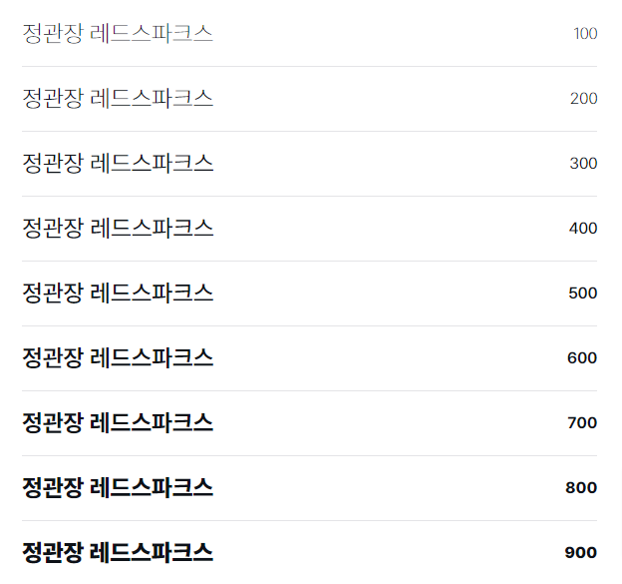
3
CONCEPT
FONT
웹 폰트 사용
Font-family : ‘Pretendard-Regular’
Font-weight : 400
Font-style : normal
폰트 사용 이유
스포츠에 맞는 글씨체

Slide 22
반응형

Slide 23
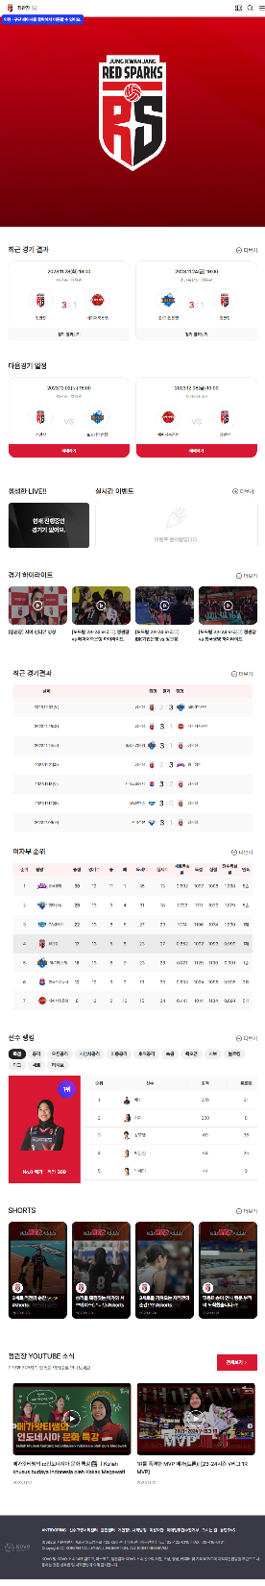
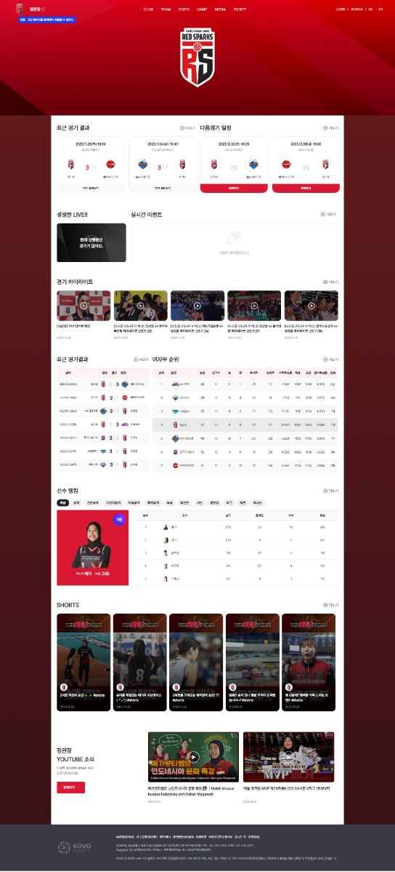
3
wireframe
MAIN
WEB (1025px 이상)
DESKTOP
(769px 이상 1024px 이하)

Slide 24
3
wireframe
MOBILE
(768px 이하)

Slide 25
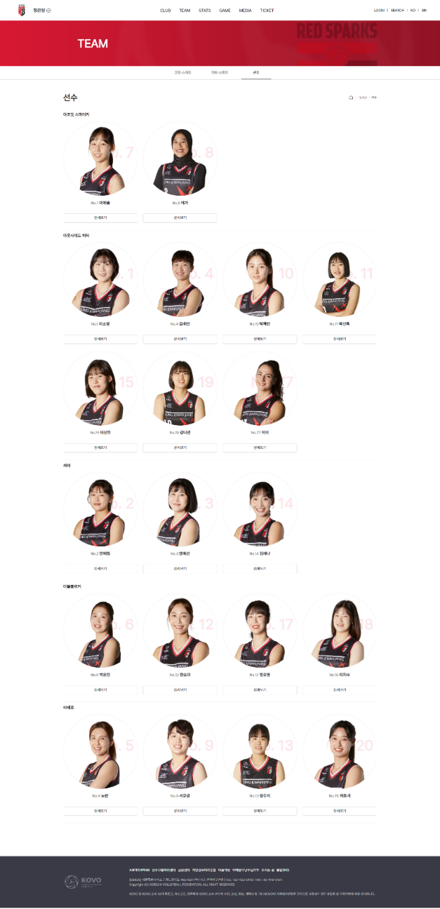
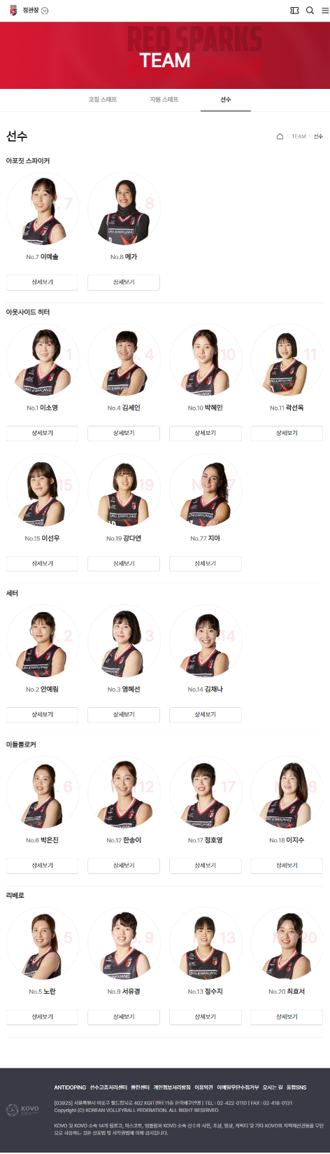
3
wireframe
SUB PAGE
WEB (1025px 이상)
DESKTOP
(769px 이상 1024px 이하)

Slide 26
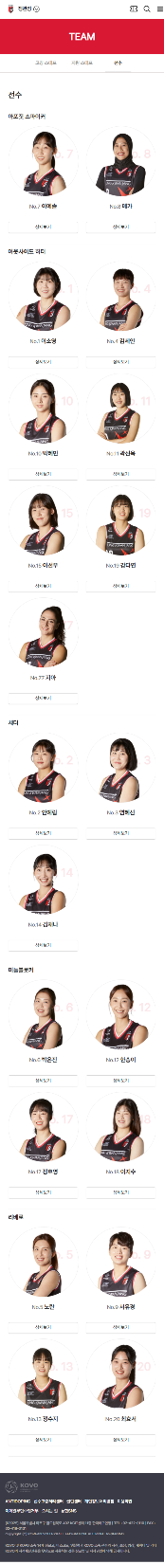
3
wireframe
MOBILE
(768px 이하)

Slide 27
BEFORE
&
AFTER

Slide 28

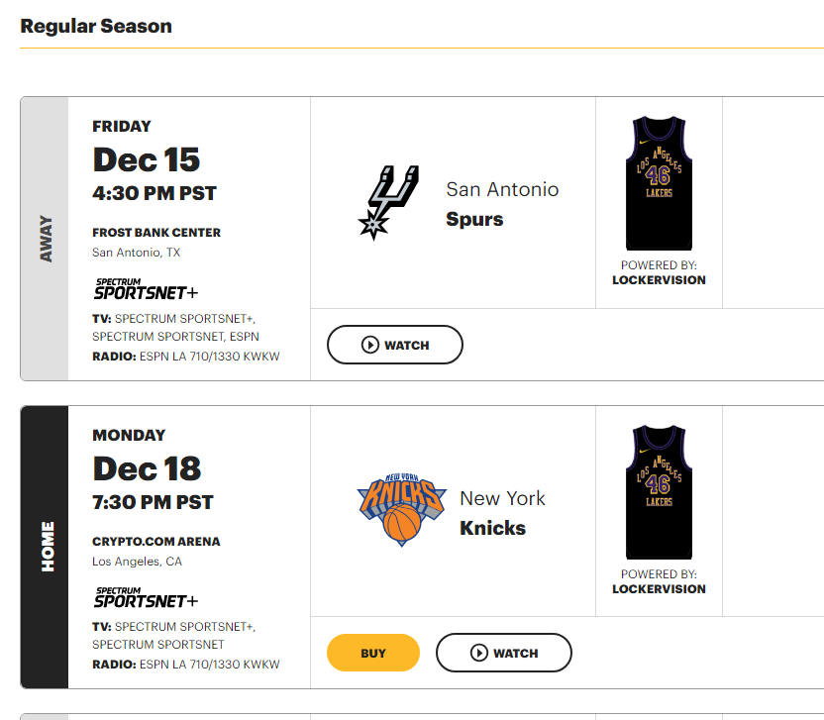
3
CONCEPT
벤치마킹
가시성 : HOME & AWAY
위치
HOME > STATS > 팀 기록

Slide 29
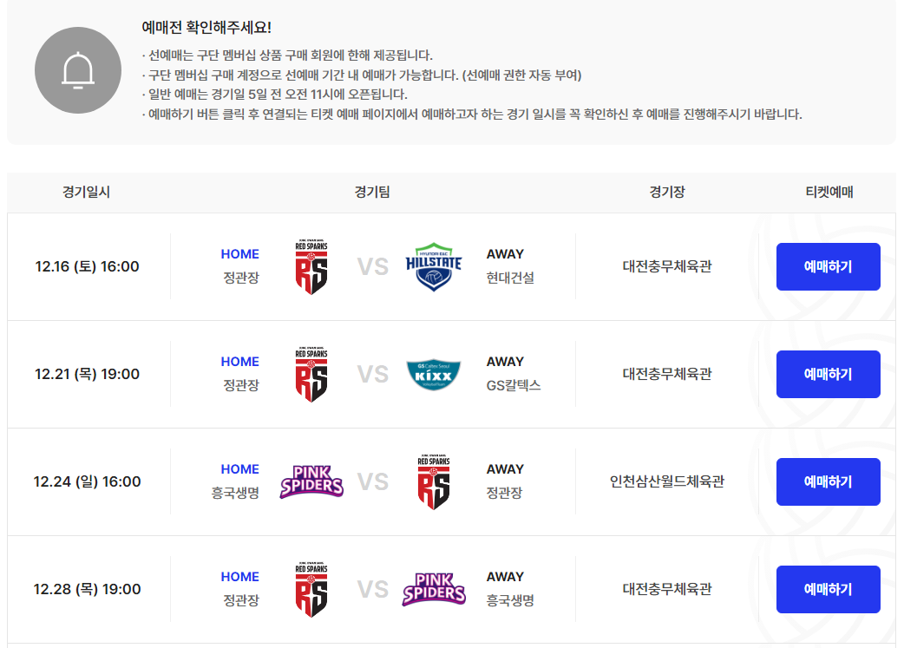
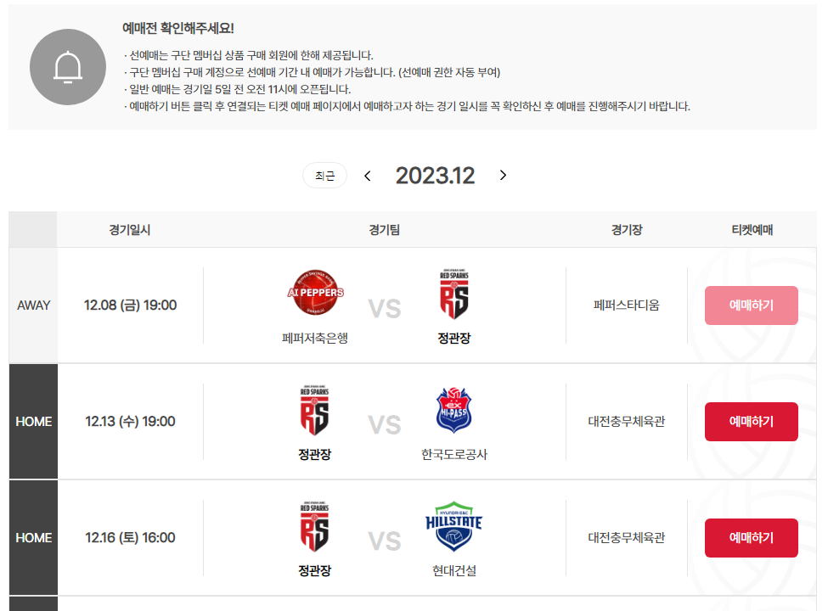
3
CONCEPT
가시성 : HOME & AWAY
CSS 변경 및 기능 추가
AFTER
BEFORE
경기장 HOME & AWAY 구분
HOME & AWAY 에 따른 예매하기 버튼 색상 구분

Slide 30
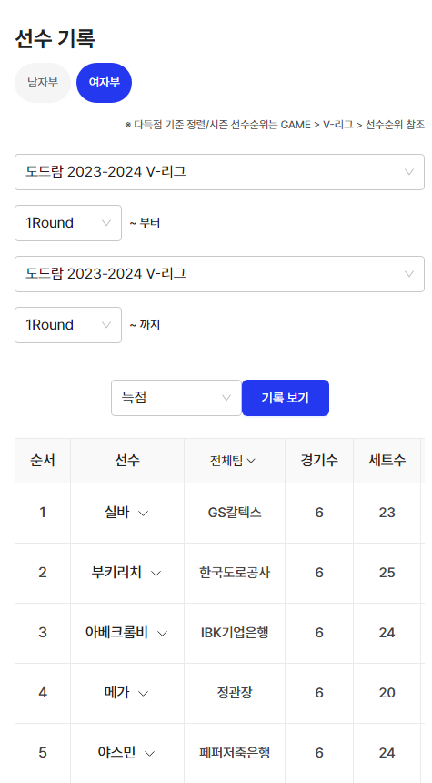
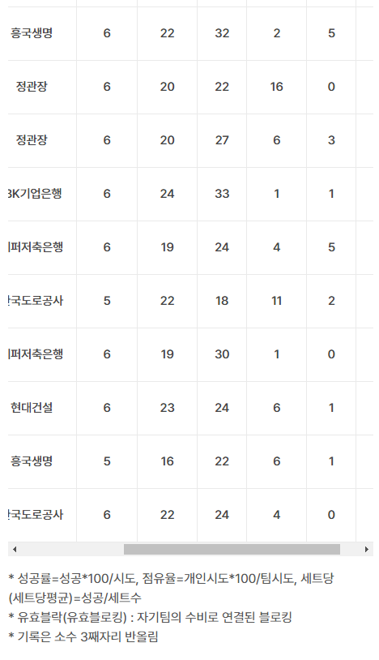
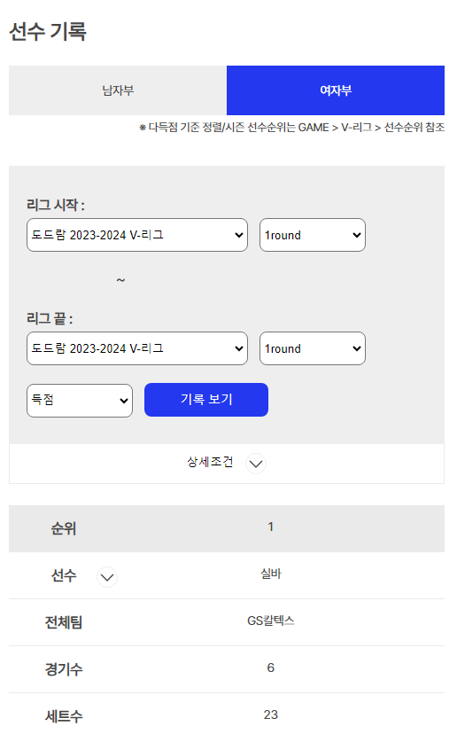
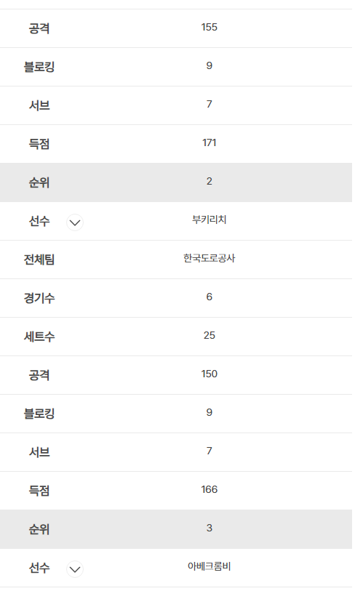
3
CONCEPT
가독성 : 모바일 뷰 Table
AFTER
BEFORE
- 남자부, 여자부 선택 영역 확대, 검색 영역 색상 구분 및 상세 조건 영역 추가
표 구분 영역과 결과 영역을 새로 정렬 하여 가독성 중점 콘텐츠 작성

Slide 31
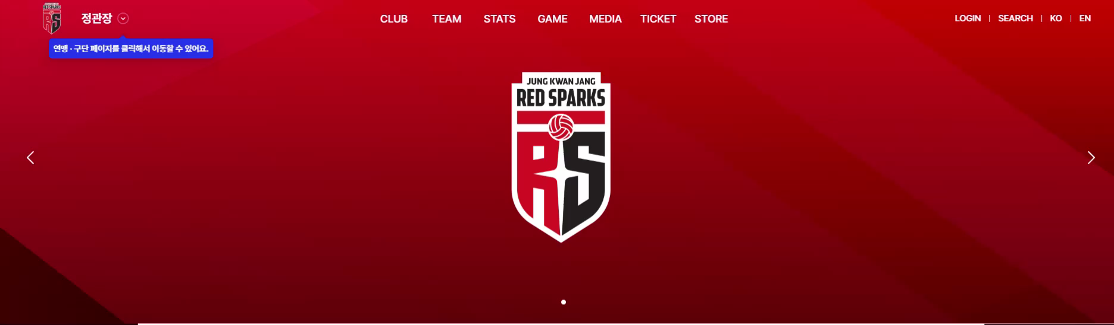
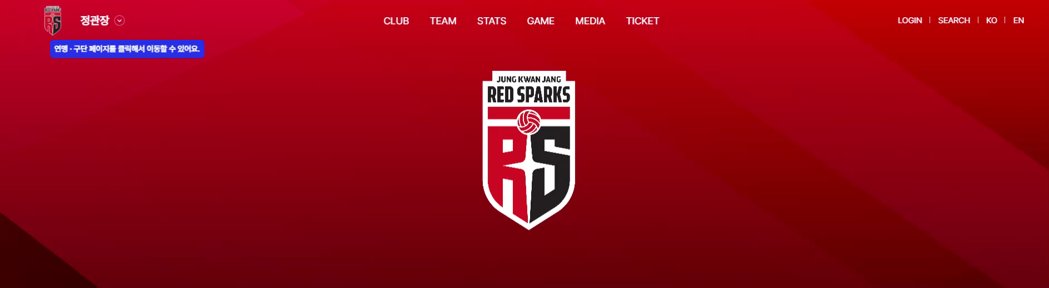
3
CONCEPT
기능 추가
BEFORE
AFTER
스크롤 내릴 때 컨텐츠 내용을 가려 방해가 되어 스크롤 탑일 때만 생기고 스크롤 내리면 없어지는 기능을 추가

Slide 32
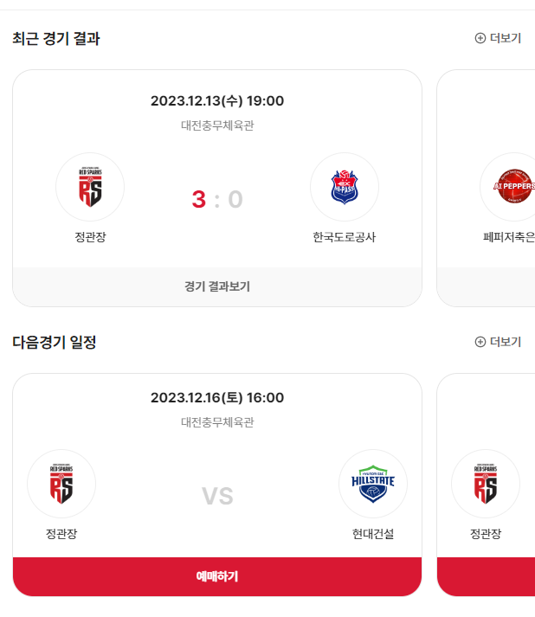
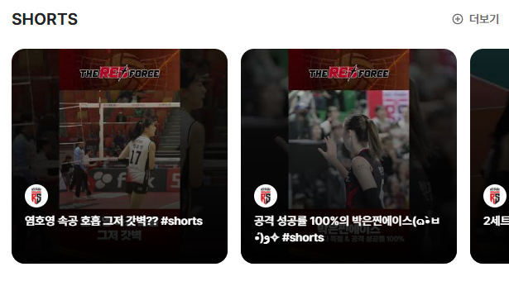
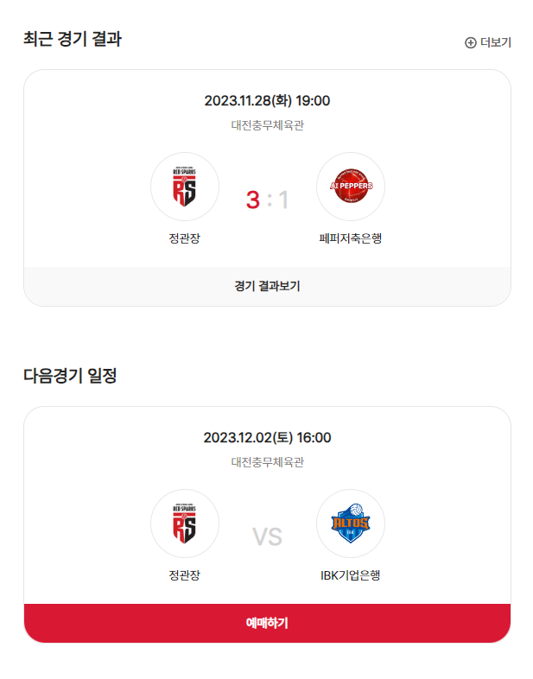
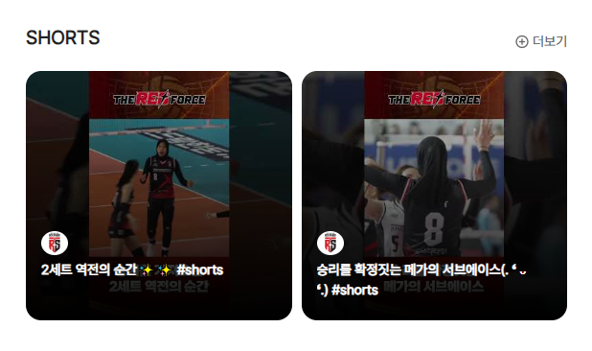
3
CONCEPT
가독성 : 모바일 잘린 부분
BEFORE
AFTER
모바일 사이즈 일 때 컨텐츠가 슬라이드인데 잘린 것처럼 보여
제일 최근 결과만 보이는 것으로 변경

Slide 33
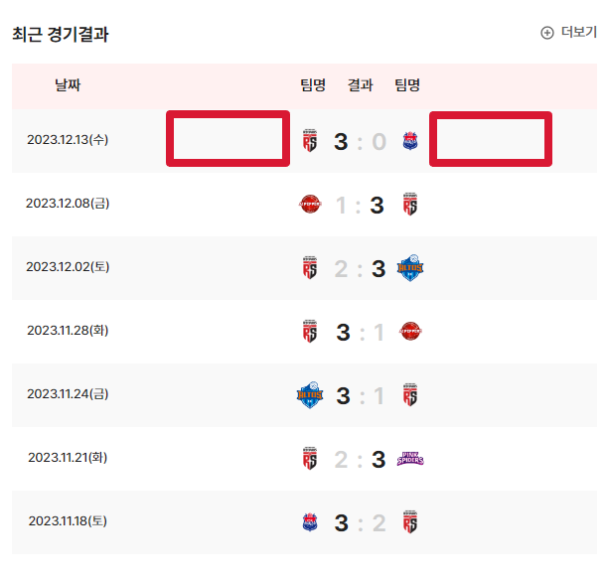
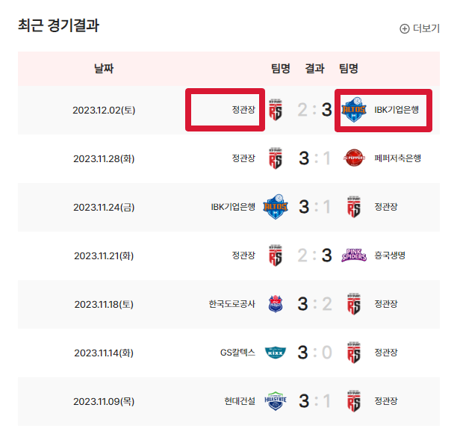
3
CONCEPT
가독성 : 설명 추가
BEFORE
AFTER
- 배구를 잘 모르는 사람도 알 수 있게 로고 옆에 팀 이름 추가

Slide 34
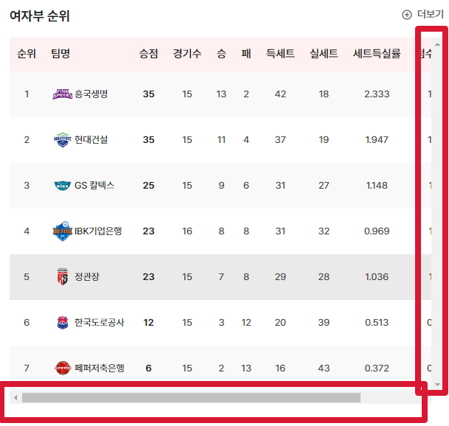
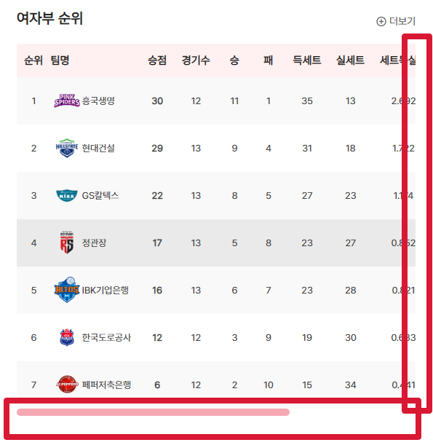
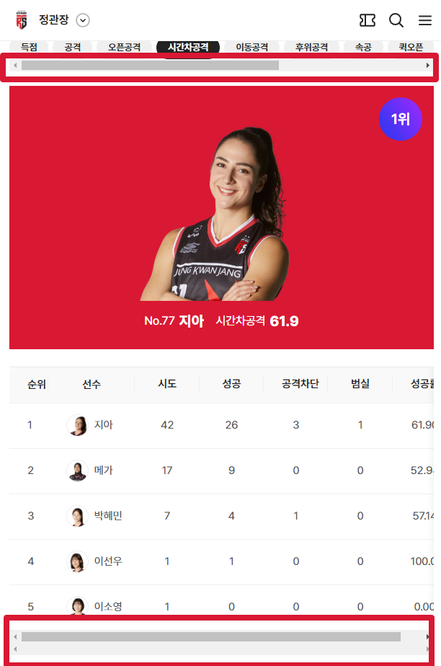
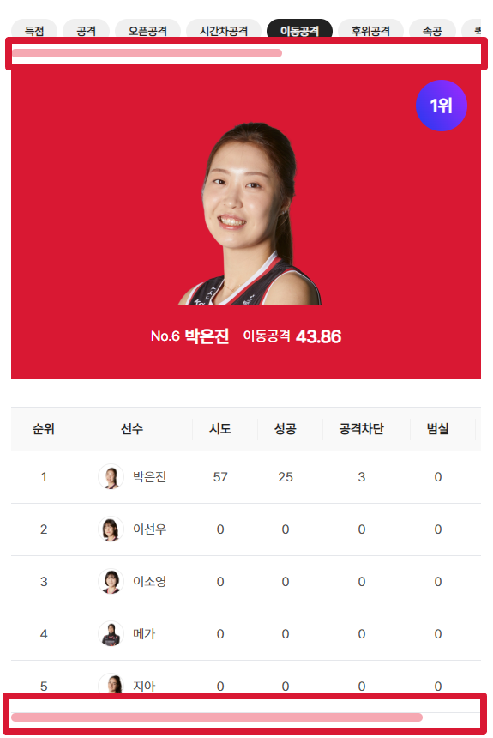
3
CONCEPT
디자인 변경
BEFORE
AFTER
사이트 톤에 맞춰 스크롤 색 변경
스크롤이 없어도 되는 부분 스크롤 삭제

Slide 35
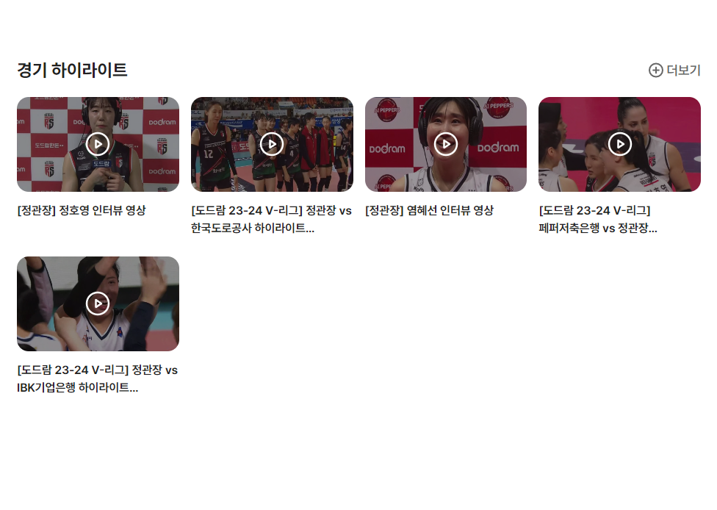
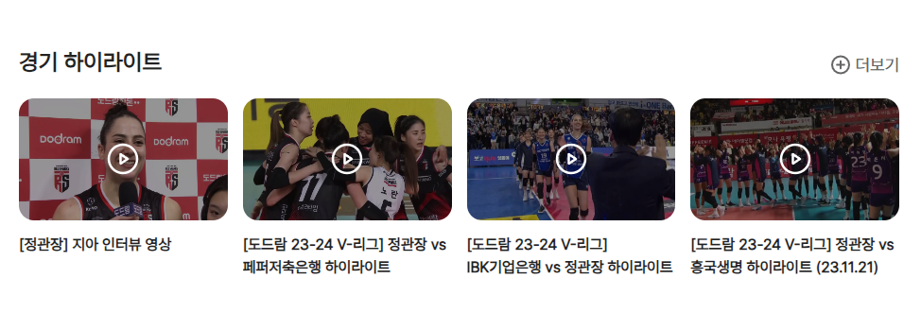
3
CONCEPT
디자인 변경
BEFORE
AFTER
모바일 사이즈에 맞춰 컨텐츠 수 줄여 가독성 높이기

Slide 36
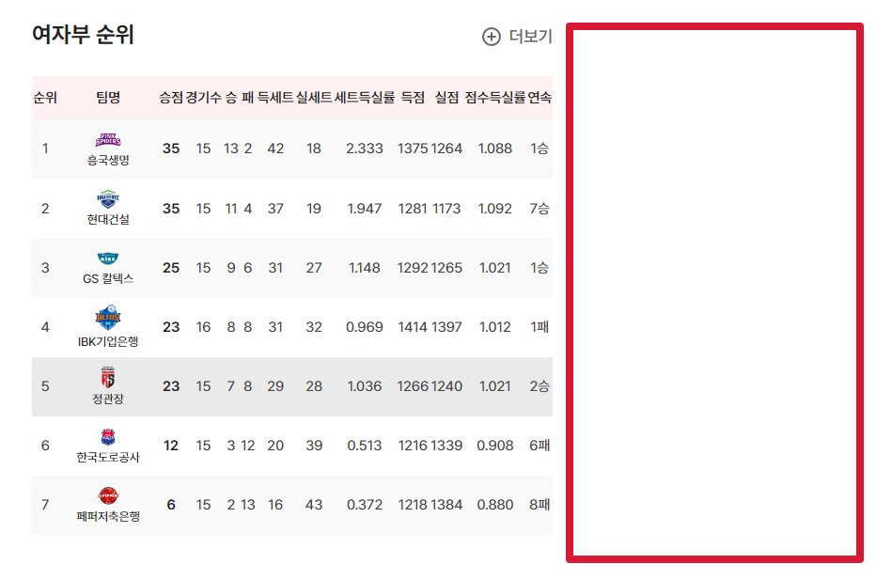
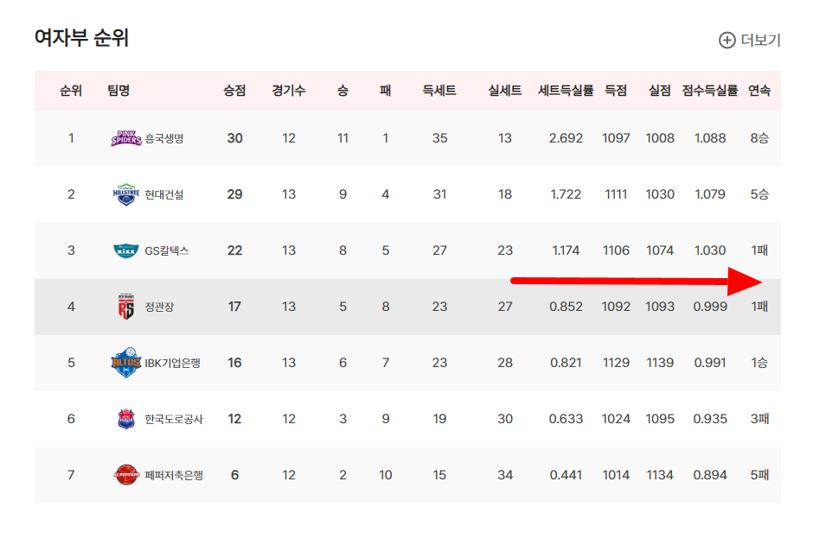
3
CONCEPT
디자인 변경
BEFORE
AFTER
모바일 사이즈일 때 빈 공간 없애고 테이블 크기를 늘려

Slide 37
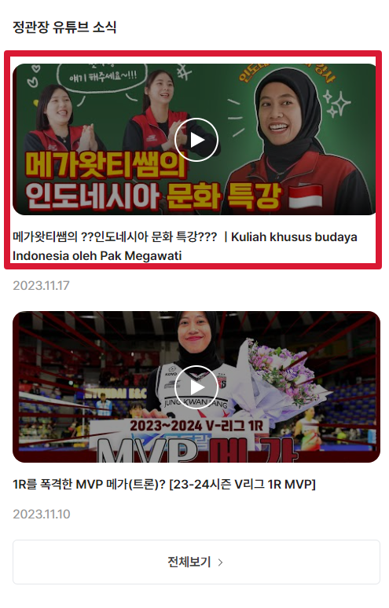
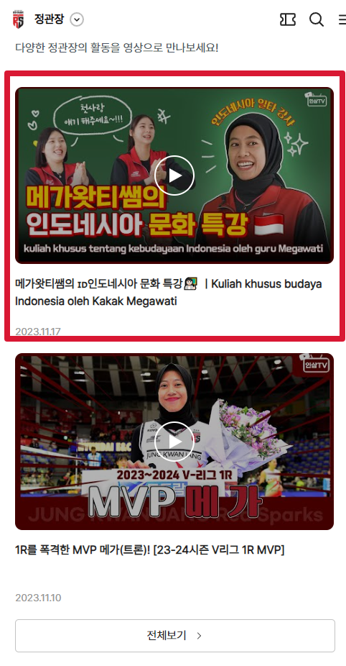
3
CONCEPT
디자인 변경
BEFORE
AFTER
모바일 사이즈일 때 컨텐츠 사이즈 변경

Slide 38
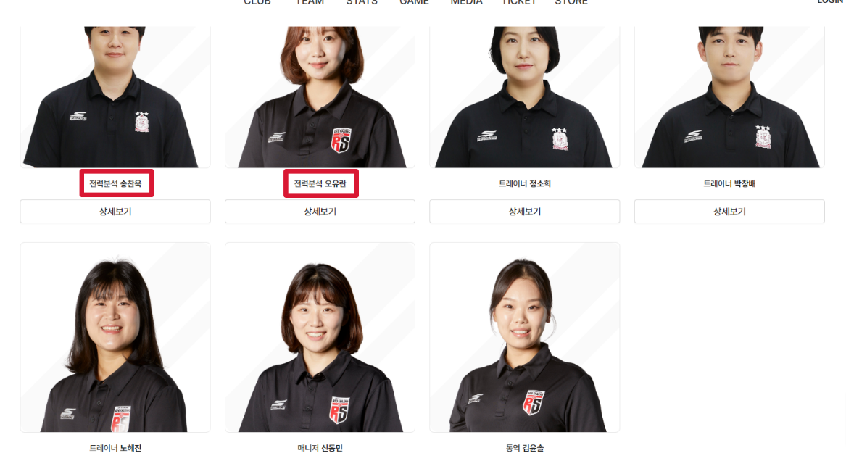
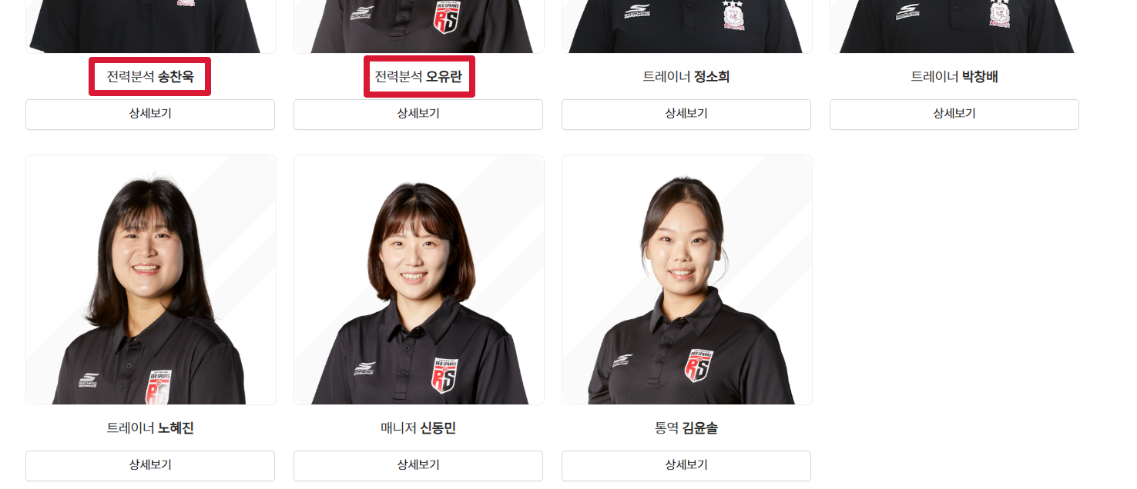
3
CONCEPT
폰트 사이즈 변경
BEFORE
AFTER
다른 페이지와 같은 폰트 사이즈로 변경해 통일성과 가독성을 높임

Slide 39
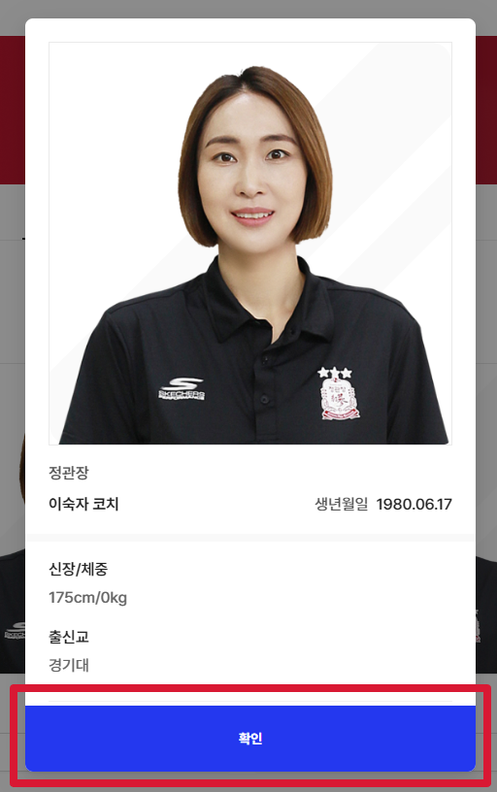
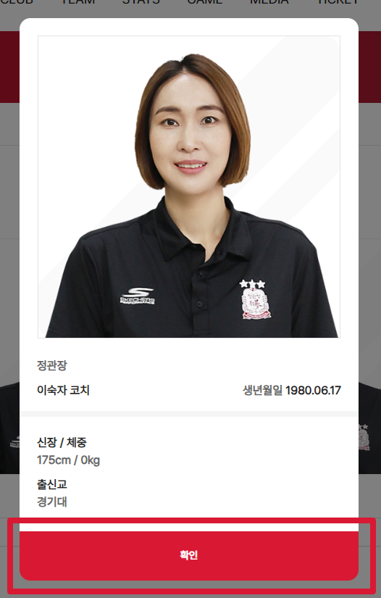
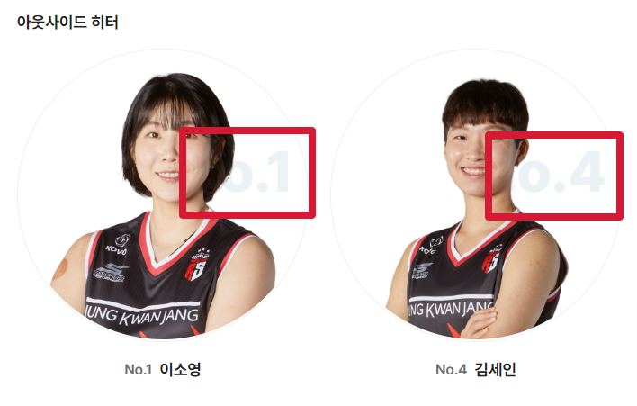



3
CONCEPT
톤앤매너 맞춤
BEFORE
AFTER
사이트 톤에 맞는 색상으로 바꿔 통일성을 높이고 톤앤매너를 맞춤

Slide 40


3
CONCEPT
ㅇ
BEFORE
AFTER
겹치는 부분 삭제 후 hover 효과로 사용자가 알 수 있게 함

Slide 41



3
CONCEPT
디자인 변경
BEFORE
AFTER
기존 사이트 : 하나의 이미지 파일, 클릭 안됨
변경 : 이미지 클릭하면 확대 기능 추가

Slide 42


3
CONCEPT
디자인 변경
BEFORE
AFTER
기존 사이트 : 하나의 이미지 파일, 리더기에 안읽힘, 모바일에서 너무 작아서 읽기 힘듬
변경 : 테이블로 만들어 리더기에 읽힘

Slide 43



3
CONCEPT
디자인 변경
BEFORE
AFTER
기존 사이트는 지도만 보이기 때문에 사용자가 이용하기 어려워
지도를 클릭하면 링크를 걸어두어 카카오맵으로 이동하게 변경

Slide 44
4
마무리
페르

Slide 45
http://abcdefg.com

Slide 46
THANK YOU

